Slide 1
Формирование читательской грамотности на уроках музыки

Slide 2
Какие умения входят в понятие читательской грамотности?
Читательская компетентность:
способность к творческому чтению и осмыслению литературного произведения или другого текста;
умение работать с источником информации;
умение ориентироваться в читательском мире; умение использовать свои знания и навыки в различных ситуациях.

Slide 3
Читательские умения учащихся:
находить и извлекать информацию;
интегрировать и интерпретировать информацию;
использовать информацию из текста для решения практической задачи.

Slide 4
Приемы технологии критического мышления:
«Дополни текст»
«Чтение с остановками»
«Знаю, узнал, хочу узнать»
«Синквейн»
«Незнакомые слова»
«Кластер»
«Описание иллюстрации»
Эти приемы могут быть использованы как в коллективной форме, групповой или индивидуальной.

Slide 5
1. Прочитайте текст.
2. Вставьте на месте пропусков нужные слова.
3. Озаглавьте текст.
Театр оперы и балета — знакомое сочетание слов. В___________ действующие лица поют, а в _____________ танцуют.
Однако есть балеты, в которых поет хор, и оперы, в которых много танцевальных сцен, как, например, в опере композитора _____________ «Иван Сусанин», первоначальное название которой является «_______________» «…Слышишь, - писал Н.В. Гоголь, - где говорит русский и где поляк: у одного дышит раздольный мотив русской песни, у другого — опрометчивый мотив польской мазурки».
__________ и __________ (польские танцы) становятся символами воинственного начала. II действие оперы переносит нас на бал в старинный замок польского короля. В торжественном полонезе проходят пары. К звукам оркестра присоединяются голоса пирующих.

Slide 6
История создания флейты
Приобретение навыков смыслового чтения, знаково-символическое действие. Вставьте пропущенные слова: флейта - свирель – Пан – тростник – Сиринкс
Древнегреческий бог лесов и пастбищ, покровитель пастухов и охотников ________ полюбил прекрасную нимфу ________. Однажды, убегая от него, нимфа попросила бога реки спасти ее, и тот превратил её в _____________. Пан сделал из него __________, которую стали называть ________________.

Slide 7
«Чтение с остановками»
На стадии вызова обсуждается заглавие произведения и, возможно, эпиграф к уроку, который максимально приближен к теме текста.
Чтение начинается на стадии осмысления и проходит в несколько этапов: чтение — вопросы по тексту — предположения.
Финальная работа по тексту. Проводится в виде заполнения таблицы «З-Х-У», синквейна, подбора пословиц.

Slide 8
Прием «Знаю - хочу узнать – узнал»
ЗНАЮ (ВЫЗОВ) | ХОЧУ УЗНАТЬ (ВЫЗОВ) | УЗНАЛ (РЕФЛЕКСИЯ)
ЧТО Я ЗНАЮ О ТЕМЕ | СТАВЛЮ ПЕРЕД СОБОЙ ЦЕЛИ | ЧТОЯ УЗНАЛ

Slide 9
«Я ЗНАЮ/УЗНАЛ» | «Я ХОЧУ УЗНАТЬ»
Муз. искусство Др. Руси - церковная музыка и фольклор (народное творчество)
Древние славяне – язычники. Совершали обряды (пение, пляски, игра на муз. инструментах) | Персонажи древнеславянской мифологии. Волшебная сила музыкальных инструментов в русских сказках
Певцы-гусляры: Баян, Садко | Былинный герой Баян

Slide 10
Синквейн — это стихотворение, состоящее из пяти строк, которое пишется по определённым правилам.
Правила написания синквейна:
Первая строка — одно существительное, отражающее тему синквейна.
Вторая строка — два прилагательных, описывающие основную мысль.
Третья строка — три глагола, описывающие действия в рамках темы.
Четвёртая строка — фраза из нескольких (обычно четырёх) слов, показывающая отношение к теме. Таким предложением может быть крылатое выражение, цитата, пословица или составленная самим учащимся фраза в контексте с темой.
Пятая строка — слово-резюме или словосочетание, связанное с первым, отражающее сущность темы, которое даёт новую интерпретацию темы, выражает личное отношение пишущего к теме.
Синквейн используется как методический приём для развития образной речи, концентрации знаний, ассоциаций и чувств, выражения своей позиции, взгляда на событие или предмет.

Slide 11
«КЛАСТЕР»
Кластер (от англ. cluster - гроздь) - это способ графической организации материала, позволяющий сделать наглядными те мысли, которые происходят при погружении в ту или иную тему. Такой способ называют «наглядным мозговым штурмом». Кластеры могут применяться на всех этапах урока для изучения новой темы, закрепления, повторения и контроля.
Скоморохи
Менестрели, ваганты
Странствующие актеры, певцы, циркачи и т.д.
Древняя Русь
Направление народного творчества
Народные празднества, игрища, гуляния
В большинстве- «развлекательная роль»

Slide 12
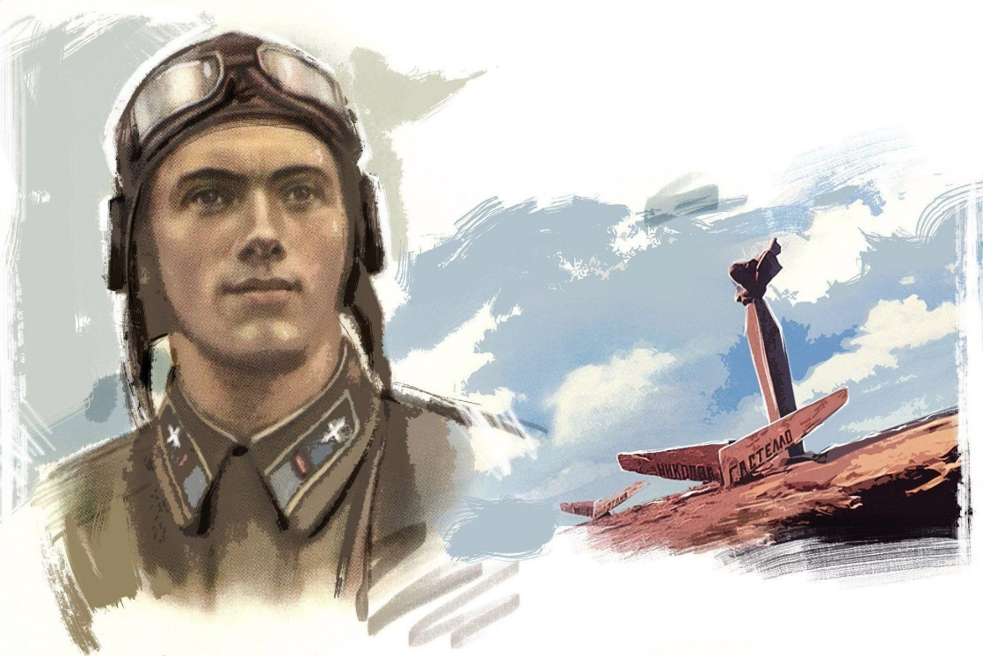
«Незнакомые слова»
Пилоту недоступен страх, В глаза он смерти смотрит смело И если надо, жизнь отдаст, Как отдал капитан Гастелло!
Обеспечивает ясное понимание идейно-образного содержания произведения.
Раскрывает значение незнакомых учащимся слов. Это расширяет словарный запас учащихся, содействует правильному пониманию смысла слов и закреплению их в памяти.

Slide 13
ОПИСАНИЕ ИЛЛЮСТРАЦИИ
Внимательно рассмотреть иллюстрацию и определить, какой эпизод изобразил художник, фотограф. Найти эти строки в тексте, перечитать их ещё раз, выписать, подумать, в какой части описания их уместно использовать.
Описать изображённое на иллюстрации: главных действующих лиц, их занятия, внешний облик, позы, жесты, динамику движений, взаимоотношения, настроение и др..
Ответить на вопрос: что использует художник для воплощения своего замысла (крупный план, композицию, цвет, яркие детали).
Сделать вывод: чем привлекает внимание эта иллюстрация, какие мысли, чувства, эмоции она вызывает.
Выстроить композиционно своё высказывание: вступление — основная часть — заключение.
Ещё одна форма работы с иллюстрациями — соотнесение текста с картинкой. Учащимся можно предложить, например, найти к картинке соответствующий комментарий из текста или сравнить/описать картинку, опираясь на план или вопросы.

Slide 14
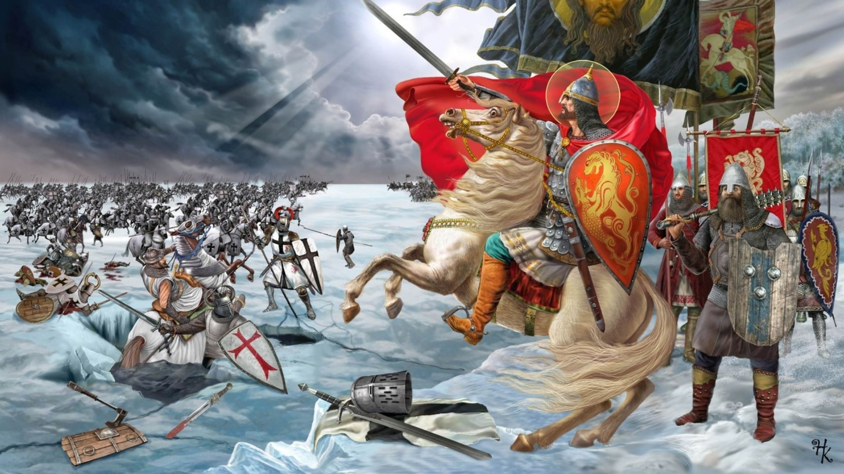
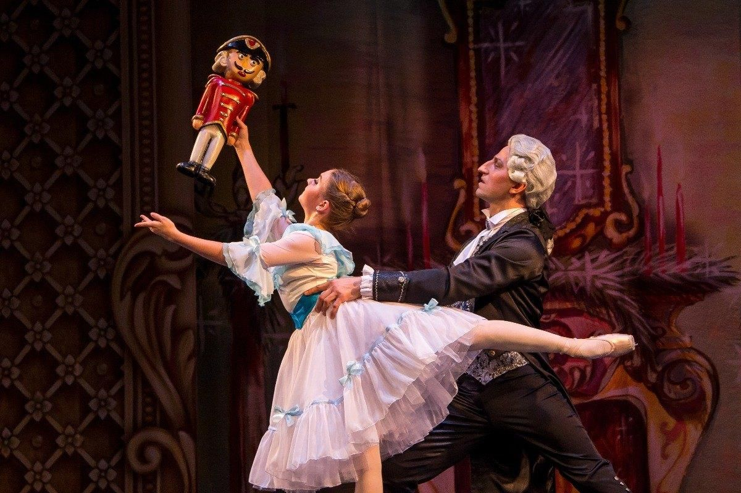
«Описание иллюстрации» 1. Определение жанра 2. Название произведения 3. Автор произведения 4. Действующие персонажи 5. Музыкальное сопровождение и т.д.

Slide 16
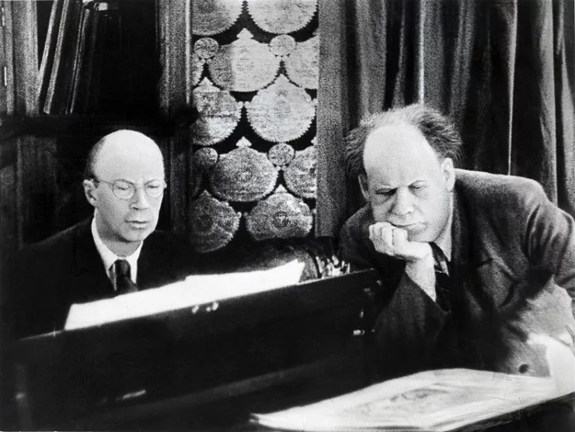
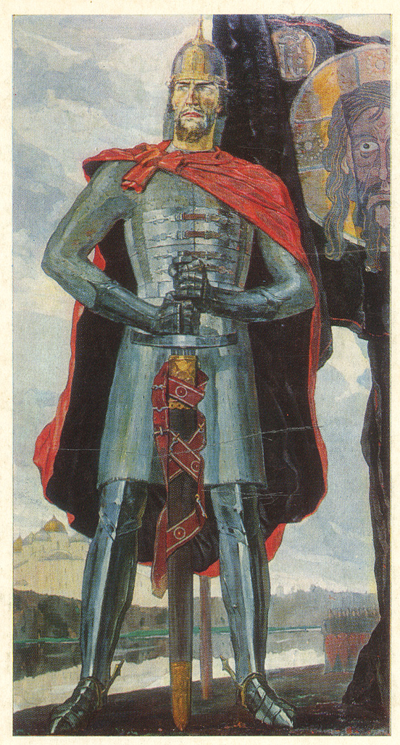
МЕЧОМ КТО С ПОГИБНЕТ ПРИДЕТ ОТ И К НАМ НЕГО ТОТ МЕЧА
СМЕЛО
МАРШ
СТОИТ ЗЕМЛЯ НА ТОМ РУССКАЯ! СТОЯЛА И
ТОРЖЕСТВЕННО
ПРИЗЫВНО
ГЕРОИЧНО
КАНТАТА
ХУД.ФИЛЬМ
ТРИПТИХ
ПАВЕЛ КОРИН
СЕРГЕЙ ПРОКОФЬЕВ
СЕРГЕЙ ЭЙЗЕНШТЕЙН

